Slide 1
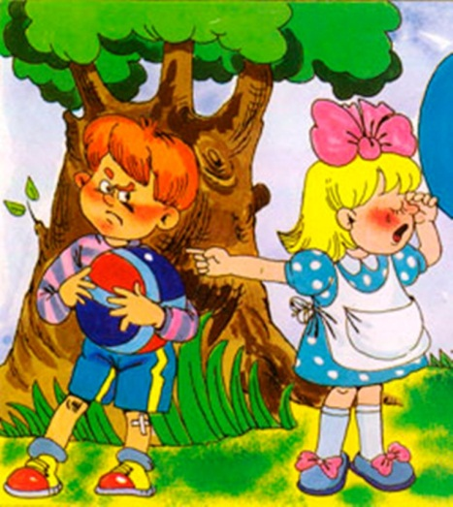
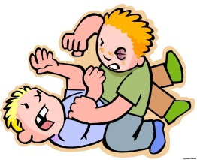
 | В детском возрасте чаще всего встречаются следующие агрессии: Физическая — использование физической силы против кого- либо или чего-либо. Вербальная (словесная) — проявление грубости в речи, отрицательное речевое воздействие, обидное общение, выражение негативных эмоций и намерений в неприемлемой, оскорбительной для собеседника форме. Аутоагрессия — агрессия, направленная на себя, проявляющаяся в самообвинении, самоунижении, нанесении себе телесных повреждений. | Как узнать, агрессивен ли ваш малыш? Критерии детской агрессивности: 1. Ребенок часто теряет контроль над собой. 2. Часто спорит, ругается со взрослыми. 3. Часто отказывается выполнять правила и просьбы. 4. Часто специально раздражает людей. 5. Часто винит других в своих ошибках и поведении. 6. Чувствителен, очень быстро реагирует на различные действия окружающих (детей и взрослых), которые нередко раздражают его. 7. Часто сердится и отказывается сделать что-либо. 8. Часто завистлив, мстителен.
Агрессивный
ребенок
Агрессия — это деструктивное, разрушающее и враждебное поведение в отношении окружающих людей.
Агрессивность — это черта личности, которая, с одной стороны, определяется врожденными особенностями темперамента ребенка, а с другой — стилем общения и воспитания в семье.

Slide 2
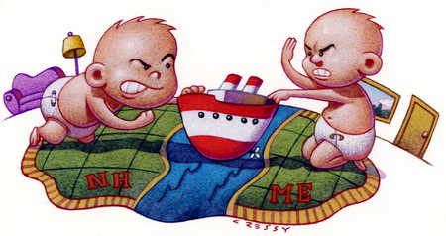
Как можно помочь агрессивному малышу: • Прежде всего такому ребенку требуется постоянное доброжелательное внимание. • Важно отмечать и поддерживать любые положительные действия и качества агрессивного ребенка (ведь он привык к порицанию, которое только подкрепляет негативные стороны агрессивности). • Необходимо предложить малышу приемлемые способы выражения гнева и раздражения (вот некоторые из них: громко спеть вместе любимую песню, поиграть в игру «Кто громче кричит», поощрять бои с боксерской грушей, смять и выбросить бумажную или пластилиновую фигурку обидчика, устроить морской бой в ванной и так далее). | Почаще рассказывайте ребенку о своем детстве, о своих победах и поражениях, вспомните, в каких трудных ситуациях вы оказывались, как с ними справлялись, что переживали. • Чаще говорите малышу о своих чувствах и желаниях. Например: «Мне очень грустно, что ты бросил свою одежду, забыв ее аккуратно сложить». «Я сейчас чувствую себя уставшей, посижу немного одна, потом поиграем вместе». • Старайтесь управлять собственными негативными эмоциями. Если в семье принято снимать напряжение скандалами и криками, то агрессивность может стать устойчивой чертой характера вашего сына или дочери. | Заранее настройте ребенка на неприятную или просто новую ситуацию, будь то поход к врачу или в гости. • Поскольку агрессивные дети нередко страдают мышечными зажимами и испытывают напряжение, старайтесь чаще играть с ними в подвижные игры, которые заканчиваются релаксационными упражнениями. • Купите малышу безвредные краски, которыми можно рисовать руками. Через рисунок ребенок выплескивает свои эмоции, снимает напряжение.

